Slide 1


TÜRK EĞİTİM SİSTEMİNDE DENETİMİN YAPISI
Harun GÖNCÜ
Eğitim Müfettişi
MEB Teftiş Kurulu Başkanlığı
Nisan 2022
Notes:
ÖNCELİKLE HERKESE MERHABALAR,
BU SUNUMDA TÜRK EĞİTİM SİSTEMİNDE DENETİMİN YAPISI HAKKINDA BİLGİ VERECEĞİM.

Slide 2


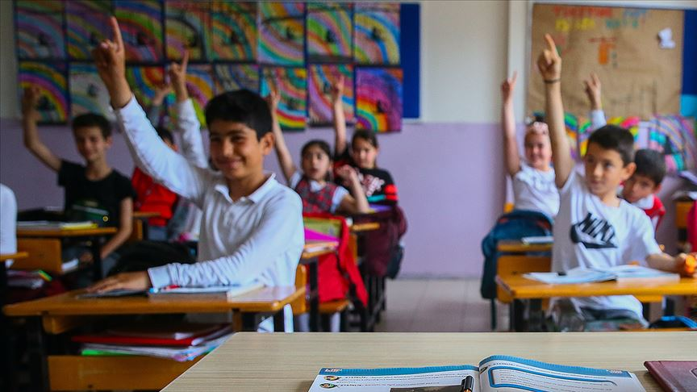
Teftiş Kurulu Başkanlığı olarak;
‘’Rehberlik ve denetim yoluyla; bireysel ve kurumsal gelişime öncülük ederek, eğitim öğretimde mükemmelliğin yakalanmasını ve her vatandaşın uluslararası standartlarda kaliteli eğitim almasını sağlamak’’ temel misyonumuz ve önceliğimizdir.
MEB TEFTİŞ KURULU BAŞKANLIĞI
Nisan 2022
Notes:
TEFTİŞ KURULU BAŞKANLIĞI OLARAK ÇALIŞMALARIMIZIN TEMEL AMACI ÖZETLE ‘ REHBERLİK VE DENETİM YOLUYLA EĞİTİMDE KALİTEYİ ARTIRMAK VE ÖĞRENCİLERİMİZİN KALİTELİ BİR EĞİTİME ERİŞİMİNİ SAĞLMAKTIR.’’ DİYE BİLİRİZ

Slide 3
İÇİNDEKİLER
MEB TEFTİŞ KURULU BAŞKANLIĞI
Nisan 2022
Türk Eğitim Sisteminde Denetim
Merkezden Denetim (Teftiş Kurulu Başkanlığı)
Yerelden Denetim ( Eğitim Müfettişlikleri Başkanlıkları)
Denetim İlke ve Standartları
Okulların ve Diğer Eğitim Kurumlarının Denetimi
Okulların Denetim Sonrası Gelişim Programlarının İzlenmesi
Okul ve Kurumlarda Yürütülen Öz Değerlendirme Süreci
Notes:
BU SUNUMUN BİRİNCİ GENEL OLARAK , TÜRK EĞİTİM SİSTEMİNDEN DENETİMİN GENEL YAPISINI VE DENETİM KURUMLARININ YAPISINI AÇIKLAYACAĞIM, İKİNCİ BÖLÜMDE İSE OKUL VE KURUMLARIN DENETİMİ HAKKINDA BİLGİ VERECEĞİM.

Slide 4
1. Türk Eğitim Sisteminde Denetim
MEB TEFTİŞ KURULU BAŞKANLIĞI
Nisan 2022
Türk eğitim sisteminde eğitim ve öğretim, Anayasa’nın 42. Maddesine göre Atatürk ilkeleri ve inkılapları doğrultusunda, çağdaş bilim ve eğitim esaslarına göre, Devletin gözetim ve denetimi altında yapılır.
Milli Eğitim Temel Kanunu’na göre eğitim-öğretim hizmetinin devlet adına yürütülmesi, gözetim ve denetimi sorumluluğunu Milli Eğitim Bakanlığına vermiştir.
Türkiye’de eğitim denetimi sistemi ülkenin yönetim yapısından hareketle “merkezden denetim” ve “yerelden denetim” olmak üzere iki farklı denetim yapılanması üzerinden yürütülmektedir.
Ulusal düzeyde tüm eğitim kurumlarının denetimi (yüksek öğretim kurumları hariç) merkezden Teftiş Kurulu Başkanlığı tarafından yürütülmektedir.
Yerelde eğitim denetimi 81 ilde Milli Eğitim Müdürlükleri bünyesinde yer alan Eğitim Müfettişleri Başkanlıklarınca yürütülmektedir.
Notes:
TÜRKİYE’DE HER VATANDAŞIN EĞİTİM HAKKI ANAYASA İLE GÜVENCE ALTINA ALINMIŞTIR. BU KAPSAMDA EĞİTİM ÖĞRETİM DEVLETİN GÖZETİMİ VE DENETİMİ ALTINDA YAPILMAKTADIR.

Slide 5
2. Merkezden Denetim
MEB TEFTİŞ KURULU BAŞKANLIĞI
Nisan 2022
1 sayılı Cumhurbaşkanlığı Kararnamesine göre Millî Eğitim Bakanlığının, devlet adına yürüttüğü eğitim ve öğretim hizmetlerinin ulusal düzeyde denetimi, izlenmesi, değerlendirmesi ve rehberlik faaliyetleri ile inceleme ve soruşturma uygulamaları Teftiş Kurulu Başkanlığı sorumluluğu altındadır.
Teftiş Kurulu Başkanlığı
Teftiş Kurulu Başkanlığı doğrudan Bakana bağlı olup, görev merkezi Ankara’dır. Kurul, Başkan ve daire başkanları ile görev ve çalışma merkezlerinde görevli başmüfettiş, müfettiş ve müfettiş yardımcılarından oluşmaktadır.
Teftiş Kurulu Başkanlığınca yürütülen rehberlik ve denetim hizmetlerinin etkinliği artırmak amacıyla İstanbul ve İzmir illerinde çalışma merkezleri oluşturulmuştur.

Slide 6
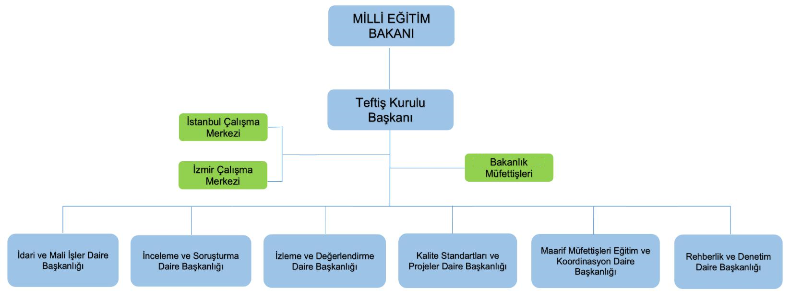
Teftiş Kurulu Başkanlığı İdari Yapısı
MEB TEFTİŞ KURULU BAŞKANLIĞI
Nisan 2022
Doğrudan Bakan’a bağlı olarak görev yapan Teftiş Kurulu Başkanlığı, Teftiş Kurulu Başkanı’na bağlı 6 daire başkanlığı ile hizmet vermektedir.
Teftiş Kurulunda 445 Bakanlık Müfettişi ve 40 Bakanlık Başmüfettişi olmak üzere toplam 485 müfettiş görev yapmaktadır.

Slide 7
Teftiş Kurulu Başkanlığı Görevleri
MEB TEFTİŞ KURULU BAŞKANLIĞI
Nisan 2022
Teftiş Kurulu Başkanlığı Yasalarla Tanımlanmış Temel Görevleri
Bakanın emri veya onayı üzerine Ulusal düzeyde aşağıdaki görevleri yapmaktadır:
Bakanlığın görev alanına giren konularda Bakanlık personeline, Bakanlık okul ve kurumlarına, özel öğretim kurumlarına ve gerçek ve tüzel kişilere rehberlik etmek,
Bakanlık tarafından veya Bakanlığın denetiminde sunulan hizmetlerin kontrol ve denetimini ilgili birimlerle iş birliği içinde yapmak, süreç ve sonuçlarını mevzuata, önceden belirlenmiş amaç ve hedeflere, performans ölçütlerine ve kalite standartlarına göre analiz etmek, karşılaştırmak ve ölçmek, kanıtlara dayalı olarak değerlendirmek, elde edilen sonuçları rapor hâline getirerek ilgili birimlere ve kişilere iletmek,
Bakanlık teşkilatı ve personeli ile Bakanlığın denetimi altındaki her türlü kuruluşun faaliyet ve işlemlerine ilişkin olarak, usulsüzlükleri önleyici, eğitici ve rehberlik yaklaşımını ön plana çıkaran bir anlayışla, Bakanlığın görev ve yetkileri çerçevesinde denetim, inceleme ve soruşturma iş ve işlemlerini Bakanlık Müfettişleri aracılığıyla yapmak…

Slide 8
3. Yerelden Denetim
MEB TEFTİŞ KURULU BAŞKANLIĞI
Nisan 2022
Millî Eğitim Bakanlığı Eğitim Müfettişleri Yönetmeliği göre İl milli eğitim müdürlüklerinde, her derece ve türdeki örgün ve yaygın eğitim kurumlarının rehberlik, işbaşında yetiştirme, denetim, değerlendirme, inceleme, araştırma ve soruşturma hizmetlerini yürütmek üzere 81 ilde Eğitim Müfettişlikleri Başkanlıkları kurulmuştur.
Eğitim Müfettişlikleri Başkanlıkları
İl Milli Eğitim Müdürüne bağlı olarak görev yapan Eğitim Müfettişlikleri Başkanlıkları Eğitim müfettişleri başkanlığı; eğitim müfettişleri başkanı, eğitim müfettişleri başkan yardımcıları, eğitim müfettişleri, eğitim müfettiş yardımcıları ile eğitim müfettişleri başkanlık bürosunda görev yapan personelden oluşur.
Her İl’de ildeki öğrenci ve öğretmen sayısı dikkate alınarak yeterli sayıda Eğitim Müfettiş istihdam edilir. Mevcut durumda İllerde yaklaşık 1350 eğitim müfettişi görev yapmaktadır.

Slide 9
Eğitim Müfettişlikleri Başkanlıkları Görevleri
MEB TEFTİŞ KURULU BAŞKANLIĞI
Nisan 2022
Millî Eğitim Bakanlığı Eğitim Müfettişleri Yönetmeliği göre;
İl milli eğitim müdürlüklerinde, her derece ve türdeki örgün ve yaygın eğitim kurumlarının rehberlik, işbaşında yetiştirme, denetim, değerlendirme, inceleme, araştırma ve soruşturma hizmetlerini yürütmek,
Üç yıllık çalışma planı ile yıllık faaliyet programını hazırlamak,
Rehberlik ve denetim grupları tarafından hazırlanan rehberlik ve denetim değerlendirme raporlarını incelemek, analiz ve değerlendirmesini yapmak,
Mevcut durum ile problemleri ve çözüm önerilerini içeren yıllık rehberlik ve denetim değerlendirme raporunu hazırlamak, il millî eğitim müdürlüğüne bildirmek ve bir örneğini Başkanlığa göndermek.
İlde eğitim öğretim ve özel öğrenci barınma hizmetlerinin niteliğini artırmaya yönelik çalışmalar yapmak, kurumların gelişimini, mevzuata, plan ve programa uygun çalışmasını temin etmek amacıyla gerekli teklifleri hazırlayıp il millî eğitim müdürlüğüne bildirmek.
Kurumların gelişimini izlemek ve değerlendirmek.

Slide 10
4. Rehberlik Denetim İlke ve Standartları
MEB TEFTİŞ KURULU BAŞKANLIĞI
Nisan 2022
Rehberlik ve Denetim İlkeleri
Teftiş Kurulu Başkanlığınca hazırlanan rehberlik ve denetim rehberlerinde denetim ilke ve esasları belirlenmiştir.
Rehberlik ve denetimde aşağıdaki ilkeler gözetilir:
Bireysel ve kurumsal farklılıklar ile çevresel faktörleri dikkate almalıdır.
b) Yol gösterici ve önleyici rehberliği öne çıkararak düzeltmeyi, iyileştirmeyi ve geliştirmeyi esas almalıdır.
c) İyi uygulama örneklerini yaygınlaştırmalıdır.
ç) Sistemin risk alanlarının belirlenmesini ve giderilmesini sağlamalıdır.
d) Usulsüzlük ve yolsuzlukları önlemelidir.
e) Açık, şeffaf, eşit, demokratik, bütüncül, güvenilir ve tarafsız olmalıdır.
f) İşbirliğini ve katılımı esas almalıdır.
g) Başarıyı ön plana çıkarmalı, teşvik etmeli ve ödüllendirmelidir.
ğ) Bilimsel ve objektif esaslara dayalı olmalıdır.
h) Etkili, ekonomik ve verimli olmalıdır.

Slide 11
MEB TEFTİŞ KURULU BAŞKANLIĞI
Nisan 2022
Görev Standartları
Müfettişlerin görevlerin amacına uygun, verimli ve etkin bir şekilde yerine getirilmesini, görev sonuçlarının adil, hukuka uygun ve güvenilir olmasını temin etmek,
Bakanlık müfettişlerin uymaları gereken genel ilke ve kuralları belirlemek, görevlerin yürütülmesinde uygulama birliğini sağlamak amacıyla Görev Standartları oluşturulmuştur.
Müfettişler görevlerini yürütürken bu standartlara uymakla yükümlüdür.
Kalite Çerçevesi
Okul Kurum Denetim Rehberleri

Slide 12
MEB TEFTİŞ KURULU BAŞKANLIĞI
Nisan 2022
Kalite Çerçevesi
2014 yılında Milli Eğitim Bakanlığı tarafından;
Eğitim ve öğretim sisteminin genel hedeflerini belirgin hale getirmek ve kaliteyi artırmak,
Eğitim ve öğretim sisteminin kalite standardını ve kriterlerini belirlemek,
Eğitim ve öğretim sistemini uluslararası standartlara ulaştırmak,
Eğitim ve öğretim sistemini şeffaflaştırarak hesap verebilirliği artırmak,
amacıyla Millî Eğitim Kalite Çerçevesi oluşturulmuştur.
Millî Eğitim Kalite Çerçevesi’nin eğitim denetiminde uygulanmasına yönelik çalışmalarımız devam etmektedir.

Slide 13
MEB TEFTİŞ KURULU BAŞKANLIĞI
Nisan 2022
Okul Kurum Denetim Rehberleri
Millî Eğitim Bakanlığına bağlı resmi ve özel okul ve kurumların denetiminde uygulanacak esasları belirlemek amacıyla, Teftiş Kurulu Başkanlığınca okul/kurum türlerine özgü denetim rehberleri hazırlanmıştır.
Gerek Teftiş Kurulu Başkanlınca, gerekse Eğitim Müfettişlikleri başkanlıklarınca yürütülen denetimlerde denetim rehberleri esas alınır.
Denetim Rehberleri genel olarak;
A. AMAÇ, KAPSAM, DAYANAK VE TANIMLAR
B. REHBERLİK VE DENETİM İLKELERİ
C. REHBERLİK VE DENETİM ESASLARI
I. REHBERLİK VE DENETİM SÜRECİNİN PLANLANMASI VE YÜRÜTÜLMESİ
II. REHBERLİK ve DENETİM RAPORLAMA STANDARTLARI
III. İZLEME VE DEĞERLENDİRME
bölümlerinden oluşur.

Slide 14
5. Okulların ve Diğer Eğitim Kurumlarının Denetimi
MEB TEFTİŞ KURULU BAŞKANLIĞI
Nisan 2022
Okul ve kurumların denetimi önceden belirlenmiş planlara göre, Denetim İlkeleri, Bakanlık Müfettişleri göre standartları ve Denetim Rehberleri dikkate alınarak 3 kişilik bir müfettiş grubunca yürütülür.
İl milli eğitim müdürlüklerinin birimleri ile ilçe milli eğitim müdürlüklerinin denetimleri ortalama 3 iş gününde, okulların ve okullar dışındaki diğer kurumların denetimleri ise kurumların özelliklerine göre 1-2 iş gününde tamamlanır.
Eşgüdümleme (Koordinasyon)
Denetim çalışmalarının gruplar hâlinde yürütülmesi durumunda, o gruptaki müfettişlerden Başkanlıkça görevlendirilen kişi, çalışma grubu sorumlusu olur. Grubu Sorumlusu; grubu temsil eder, grupça yapılacak inceleme ve denetim çalışmalarının zamanında ve düzenli bir şekilde yürütülmesini sağlar.
Denetime Hazırlık, Bilgi Toplama/Ön Araştırma
Müfettişler, gerçekleştireceği rehberlik ve denetim öncesinde ihtiyaç duyabileceği bilgileri toplayarak bir ön araştırma yapar.

Slide 15
5. Okulların ve Diğer Eğitim Kurumlarının Denetimi
MEB TEFTİŞ KURULU BAŞKANLIĞI
Nisan 2022
Denetim Başı Toplantıları
Denetim sürecinin başında çalışma grup sorumlusu, denetim grubunda yer alan müfettişlerle görev mahallinde bir toplantı yapar.
Ayrıca her bir denetim grubu, denetlenecek okul/kurum yöneticisi ve personeli ile denetime başlamadan önce bir toplantı yapar. Denetleyen ile denetlenen arasında eğitim ve öğretimi geliştirme konusunda açık, yapıcı bir iletişim ve iş birliği sağlanması önemlidir.
Denetim Rehberlerinden Faydalanma
Denetim sürecinde, Başkanlıkça her türden kurum/okul için ayrı ayrı hazırlanan denetim rehberleri kullanılır. Denetim rehberinde yer almayan hususlar için ilgili mevzuat hükümlerine göre rehberlik ve denetim yapılır. Rehberde yer alan mevzuat atıfları bilgi amaçlıdır.

Slide 16
5. Okulların ve Diğer Eğitim Kurumlarının Denetimi
MEB TEFTİŞ KURULU BAŞKANLIĞI
Nisan 2022
Denetimin Yol Gösterici ve Rehberlik Edici Olması
Sorunların çözümüne ve hizmetlerin kalitesinin artırılmasına yönelik ilgilere rehberlik edilir, bilgileri alınmadan eleştiri ve yorumlama yapılamaz.
Önceki Raporların Değerlendirilmesi
Daha önce yapılan denetimlerde düzenlenen denetim raporlarında ve tebliğlerde tespit ve tenkit edilen hususların düzeltilip düzeltilmediği ve önerilerin yerine getirilip getirilmediği incelenir. Hazırlanan gelişim planlarında yer alan faaliyetlerin uygulanma durumu ile hedeflere ulaşma durumu verilere dayalı olarak incelenir ve uygulanmayan faaliyetlerin nedenleri sorgulanır. Gerektiğinde gelişim planlarının güncellenmesi sağlanır.

Slide 17
5. Okulların ve Diğer Eğitim Kurumlarının Denetimi
MEB TEFTİŞ KURULU BAŞKANLIĞI
Nisan 2022
Bulguların Elde Edilmesi ve Önerilerin Geliştirilmesi
Denetlenen okul/kurumun denetim rehberlerinde belirlenen temel denetim alanlarındaki mevcut durumu, iş, işlem ve uygulamalarına yönelik incelemeler yapılır; gerekli bilgiler ilgili kişilerden alınır ve evraklar kontrol edilir.
Genel Olarak Okul ve Kurumlarda gerçekleştirilen denetimlerde okulun;
Eğitim öğretim ortamları
Eğitim öğretim faaliyetleri
Yönetim faaliyetleri
Mali iş ve işlemleri
Covid 19 tedbirleri kapsamında yapılan çalışmaları
İzleme ve değerlendirme faaliyetlerine
yönelik incelemeler yapılır; gerekli bilgiler ilgili kişilerden alınır ve evraklar kontrol edilir. Yapılan denetim ve kontrollerde eksik/hatalı görülen iş ve işlemler ile geliştirilmesi gereken hususlar tespit edilerek bunlara yönelik bulgu ve öneriler rapora yansıtılır.

Slide 18
5. Okulların ve Diğer Eğitim Kurumlarının Denetimi
MEB TEFTİŞ KURULU BAŞKANLIĞI
Nisan 2022
Rehberlik ve denetim faaliyetlerinde kurumlarca yapılan öz değerlendirme bulguları da dikkate alınır.
Denetim Sonu Değerlendirme Toplantısı
Her denetim grubu, denetlenen okul/kurum yöneticisi ve personeli ile denetim sonu toplantısı yapar. Bu toplantıda okul/kurum hakkındaki tespitler, tespit edilen bu hususların önem ve düzeyi, güçlü ve zayıf yönleri, gelişim planının ne şekilde hazırlanacağı paylaşılır, yönetici, öğretmen ve diğer personelin görüş ve önerileri alınır.

Slide 19
5. Okulların ve Diğer Eğitim Kurumlarının Denetimi
MEB TEFTİŞ KURULU BAŞKANLIĞI
Nisan 2022
Rehberlik ve Denetim Raporunun Hazırlanması ve Sunulması
Rehberlik ve denetim raporu, yeterli sayıda (il, ilçe ve okul/kurum) hazırlanarak ve varsa ekleriyle birlikte denetim tamamlandıktan sonraki hafta içerisinde Teftiş Kurulu Başkanlığına sunulur.
Bulguların Denetlenen Kurumla Paylaşılması
Müfettişler tarafından yapılan denetimler sonucunda yazılan rehberlik ve denetim raporları, Başkanlık tarafından yapılan incelemenin ardından ilgili okul/kuruma gönderilir. Raporda yer verilen sorunlar ve çözüm önerileri doğrultusunda ilgili okul/kurum tarafından gelişim raporu hazırlanır.

Slide 20
6. Denetim Sonrası İzleme ve Değerlendirme Faaliyetleri
MEB TEFTİŞ KURULU BAŞKANLIĞI
Nisan 2022
Okullar/kurumlar ile il/ilçe milli eğitim müdürlüklerinin denetimlerinde tespit edilen hususlar ve getirilen önerilere göre, Başkanlıkça belirlenen esaslara ve forma uygun olarak iyileştirme/geliştirme faaliyetlerinin yer aldığı bir gelişim planı hazırlanır.
Gelişim planının denetim raporunun kuruma/okula ulaşmasını takiben bir ay içinde hazırlanması ve il/ilçe milli eğitim müdürlüğüne gönderilmesi esastır.
Gelişim planının uygulama süreci, il/ilçe milli eğitim müdürlüklerince ve gerektiğinde üst birimlerce her yıl izlenir ve değerlendirilir.
Denetimlerde tespit edilen hususlar ve getirilen önerilere bağlı izleme ve değerlendirmenin haricinde, il/ilçe milli eğitim müdürlüğünce, okulun/kurumun amaç ve hedeflere ulaşma durumu; Başkanlıkça belirlenen denetim standartları ve milli eğitim kalite çerçevesi doğrultusunda, her yıl belirli göstergelere göre izlenir ve değerlendirilir.

Slide 21
7. Okul ve Kurumlarda Yürütülen Öz Değerlendirme Süreci
MEB TEFTİŞ KURULU BAŞKANLIĞI
Nisan 2022
Okullarda yürütülen öğretmenler kurulu toplantıları, okullar için birer öz değerlendirme faaliyet olarak ele alınabilir.
Türkiye’de okul ve kurumların öz değerlendirme süreci 2019 yılında Mesleki Ve Teknik Eğitim Kalite Güvence Sistemi kapsamında öncelikli olarak mesleki eğitim kurumlarında uygulanmaya başlanmıştır.
Son olarak; 1 Mart 2022 tarihinde yürürlüğe konan Milli Eğitim Bakanlığı Eğitim Müfettişleri Yönetmeliği ile tüm eğitim kurumlarınca her yıl öz değerlendirme yapılır ve öz değerlendirme raporunun bir örneği eğitim müfettişleri başkanlığına gönderilmesi zorunlu tutulmuştur.
Öz değerlendirme sürecinde kurumlara eğitim müfettişleri başkanlıklarınca gerekli rehberlik yapılır. Denetimlerde, kurumlarca yapılan öz değerlendirmeler ile önceki denetimler sonucunda getirilen önerilere göre hazırlanan gelişim planlarının uygulama durumu ve öğrencilerin öğretim programlarındaki kazanımlara ulaşma durumu ile kurum gelişimlerinin değerlendirilmesi esastır.

Slide 22
8. Genel Değerlendirmeler
MEB TEFTİŞ KURULU BAŞKANLIĞI
Nisan 2022
Türkiye’de

Slide 23
MEB TEFTİŞ KURULU BAŞKANLIĞI
Nisan 2022
TEŞEKKÜRLER
Web: http://tkb.meb.gov.tr/
E-mail: harun.goncu@meb.gov.tr

